Slide 1
慧眼识人
weSEE
2013.10
Notes:
大家好；
黄志明自我介绍一下
团队名称：WESEE， 队员：周星、刘贵林、奚中骅、周生辉
所选题目：勾勒出人轮廓

Slide 2
outline
问题描述
Grabcut
Auto-Grabcut
结果

Slide 3
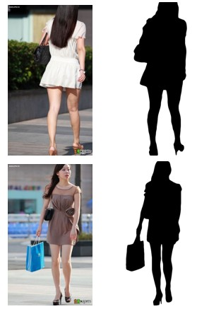
问题描述
输入：
一张图片
输出：
一张图片
要求：
黑色区域为人物
白色区域为背景（前景）
评分标准：
∩/∪
Notes:
（估计这个不用多重复）问题：输入一直图片，输出一张二值图，黑色区域是人，白色是背景

Slide 4
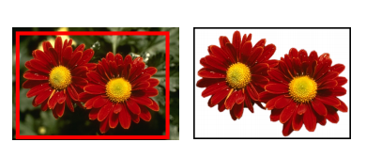
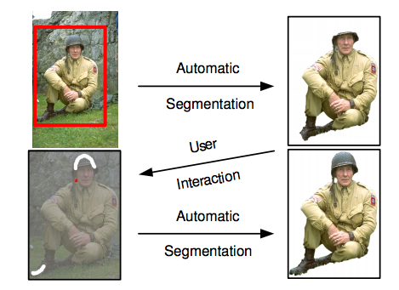
Grabcut
给定一张图片，用户选取一个矩形框出前景所在位置。并在人物区域勾勒几笔，背景区域勾勒几笔。（可选）
Grabcut能够自动将图片分割成前景和背景。
优点：效果拔群，直观，交互式
缺点：交互式（需要人工介入）
Carsten Rother et. al. SIGGRAPH 2004
Notes:
我们的算法是在GrabCut算法基础上进行改进的，原始的GrabCut算法主要步骤是：1. 粗略画框指定前景大致位置 2.从框内、框外各学习一个高斯混合模型分布，分别假设为前景区域、背景区域的概率分布与像素值之间的关系 3.将这两个分布重新作用到原始图片中构建一个网络流问题、即graph cut问题 4. 通过graph cut的求解将整个区域分为两部分
优点：效果好
缺点：需要交互式

Slide 5
Auto-grabcut
OpenCV实现的Gradcut Mask支持4种选项：
一定为前景
一定为背景
可能为前景
可能为背景
我们的方法：
自动为人物创建外包盒（外包盒外一定为背景）
计算出每个像素为前景或者背景的概率，生成Mask送入Grabcut
Notes:
我们借助opencv中的grabcut实现，
Opencv中grabcut的输入（对应于）对于每个像素而言包括四种选项：1.一定为前景 2. 一定为背景 3.可能为前景 4. 可能为背景
原始的需要用人工交互来提供这些信息
我们的方法是自动去为前景创建一个外部盒，对外包盒外的假设一定为背景。同样通过外包盒内、外包盒外两个区域来估计两个概率分布，然后通过构建graph cut问题

Slide 6
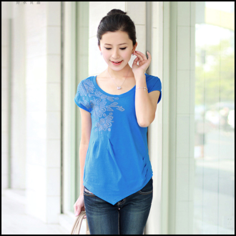
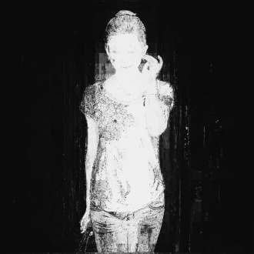

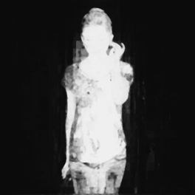


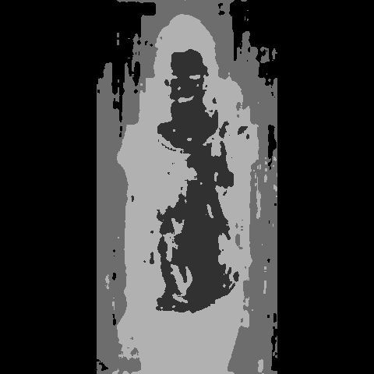


Pipeline
输入图片
预测
缩图
模糊
轮廓
480*480
外包盒
mask
grabcut
放大
模糊
输出图片
Notes:
总体的流程如下：1.对于输入图片 2. 先预测人（前景）可能所在的位置 3. 将图片缩小、减少计算量 4. 对图片局部区域求均值模糊化 5. 估计出最大外部轮廓 6.形成外包盒 7. 利用估计到的概率分布给每个像素值分配属于前景、背景的概率(即图示中的mask) 8.利用grabcut求解 9.放大回原图片大小 10. 输出二值图片

Slide 7
学习&预测
学习：
将像素映射到高维空间
像素点为人物
像素点为背景
预测函数
预测：
将像素映射到高维空间
传入预测函数，获得预测值0~1
注：x,y : 像素在图像中的位置，c1, c2, c3 : 像素在色彩空间的分量
Notes:
在预测中，我们用的特征很简单包括位置x、y，像素值R、G、B，这也提供后续使用更多的特征进行改进的可能，例如皮肤特征、利用衣服的纹理特征等等。
预测需要学习一个预测函数，我们利用比赛提供的勾勒出了轮廓的图片来进行训练，学习出这5维特征与预测函数之间的关系

Slide 8
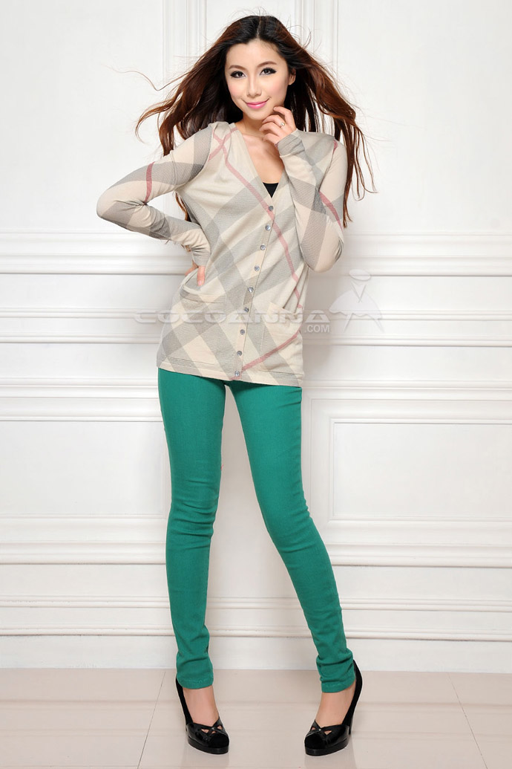
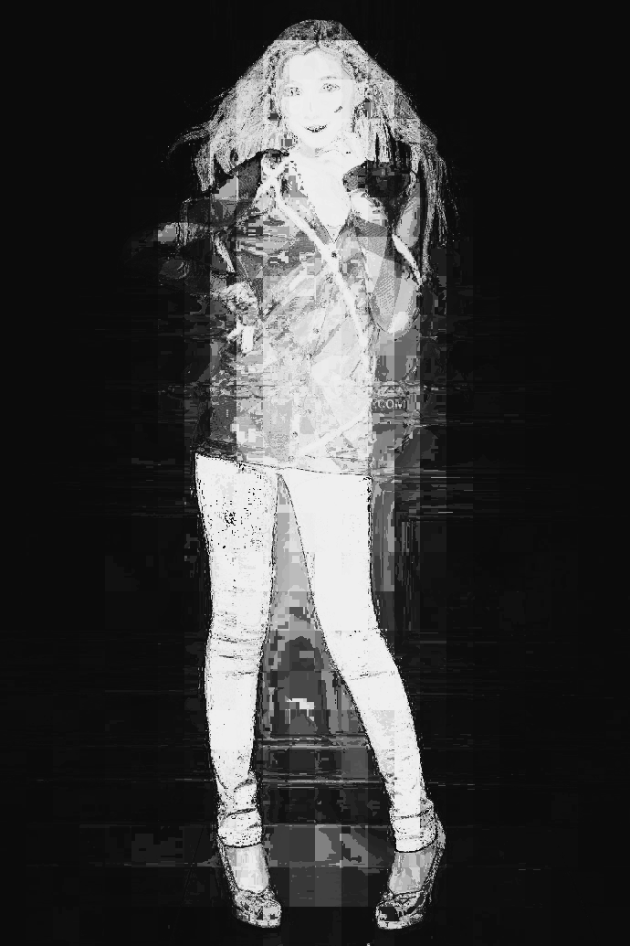
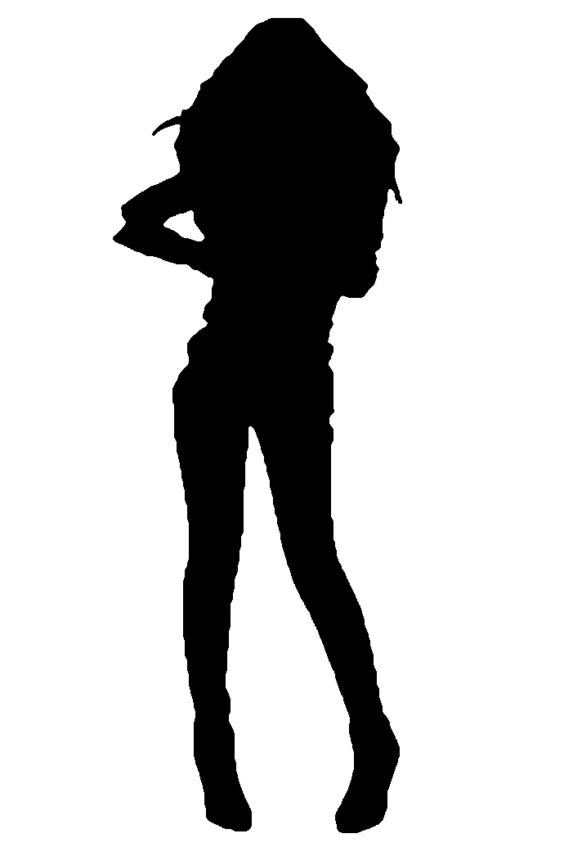
结果
输入
预测
输出

Slide 9
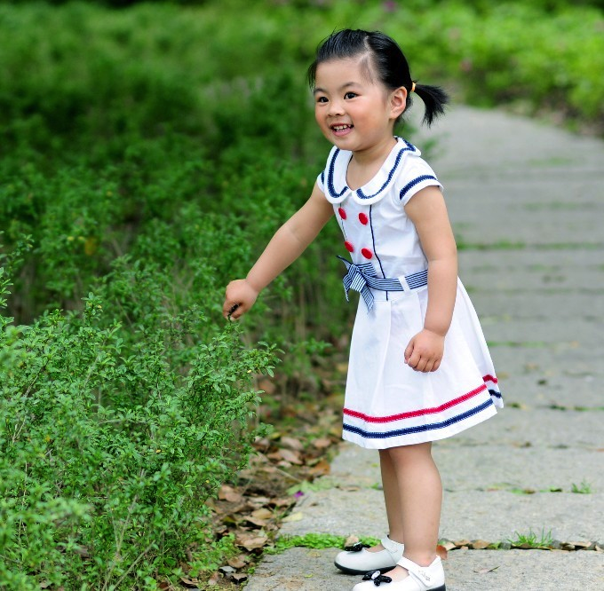
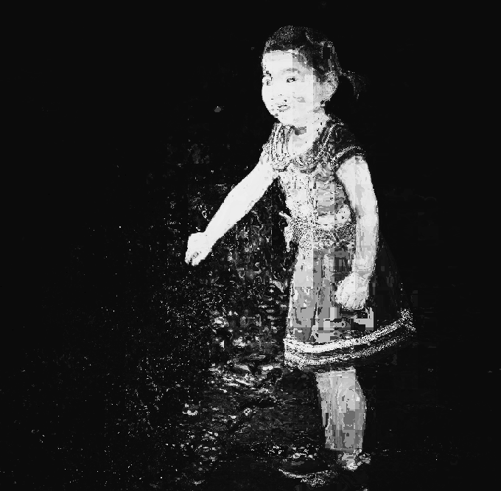
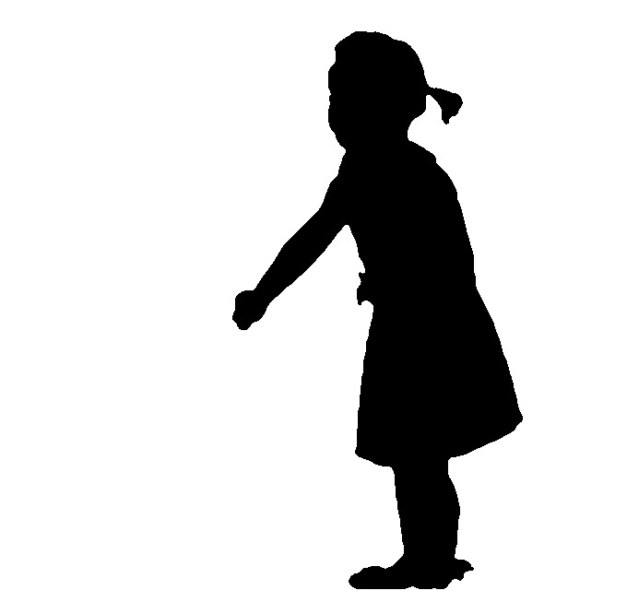
结果
输入
预测
输出

Slide 10
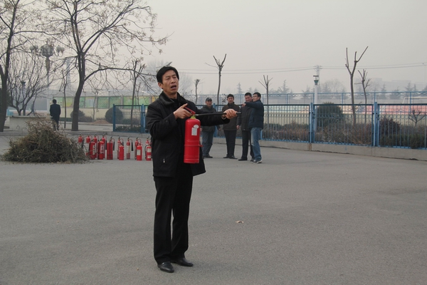
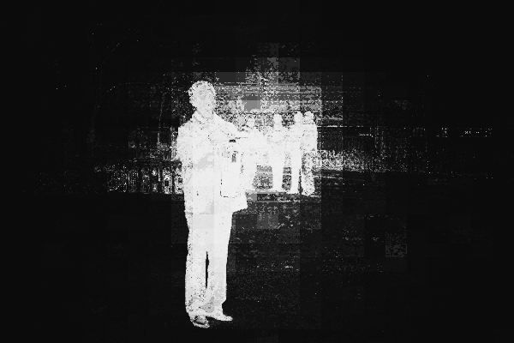

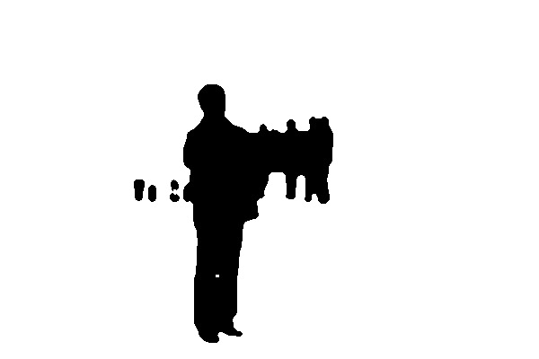
结果

Slide 11
结果
训练~5000张，在训练集上测试的成绩为0.77
评测成绩：0.75998
运行时间：≈1s

